Slide 1
DeepSeek MoE
2026
DeepSeek R&D Team
Centrillion Technology
Bioinformation Dept.
Allen & Felix
2026/09/03

Slide 2
Agenda
Overview
ML
Training Stages
Transformer
Program Flow
Self-Attention
FFN
Embeddings
Position Encoding
GPT
Pre-Training
MLP
Backpropagation
Training Cluster
AI Ecosystem
AI Runtime
MCP
Skill
SLM Engine
Emerging Trends
Gemma Family
Supervised FT
PEFT: QLoRA
PEFT: DoRA
Gemma4: PLE
Benchmarking
Conclusion
Building the Agent
Practice: Unsloth
Overview (AI Evolution from Alex Net to GPT)
Machine Learning (UL, semi-SL, SL, RL)
LLM Training Stages (Pre-Training, SFT, RLHF)
Transformer (Basic model type has: Dense and MoE)
Program Flow (Embedding, PE, Self-Attention, FFN, LP2V)
Self-Attention (Attention is all you nee)
Feed Forward Network (FFN)
Token Embeddings (Semantic Space)
Rotary of Positional Encoding (Relative distance)
GPT (How GPT predict next token?)
Pre-Training (Output: weight matrix and parameters)
MLP (Multi-Layer Perceptron)
Backpropagation (Chain Rule, gradient descent)
AI Ecosystem (Top 20)
AI Training Cluster (Cost structure analysis)

Slide 3
Reinforcement Learning with Human Feedback
G- Optimizer
Datasets
High-quality
data at scale
Pre-Training
Base
Model
Distillation
Student
Model
SFT
Quality is
all you need.
RLHF
Human
Preferences
Reinforcement
Learning
RLHF Optimization
PPO aligns via multiple models.
DPO aligns via direct optimization
GRPO aligns via self-correction.

Slide 4

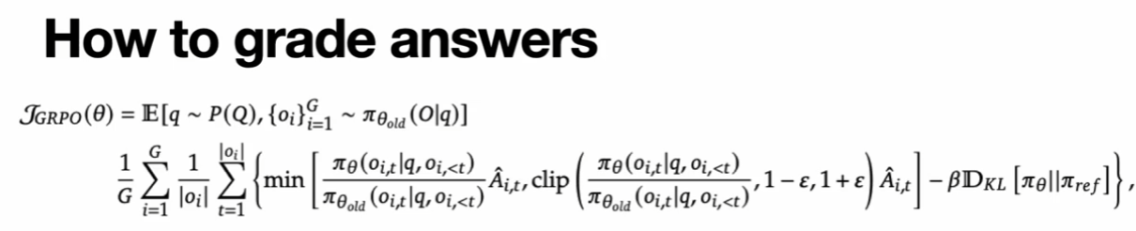
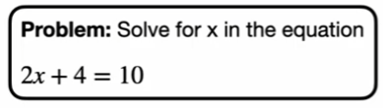
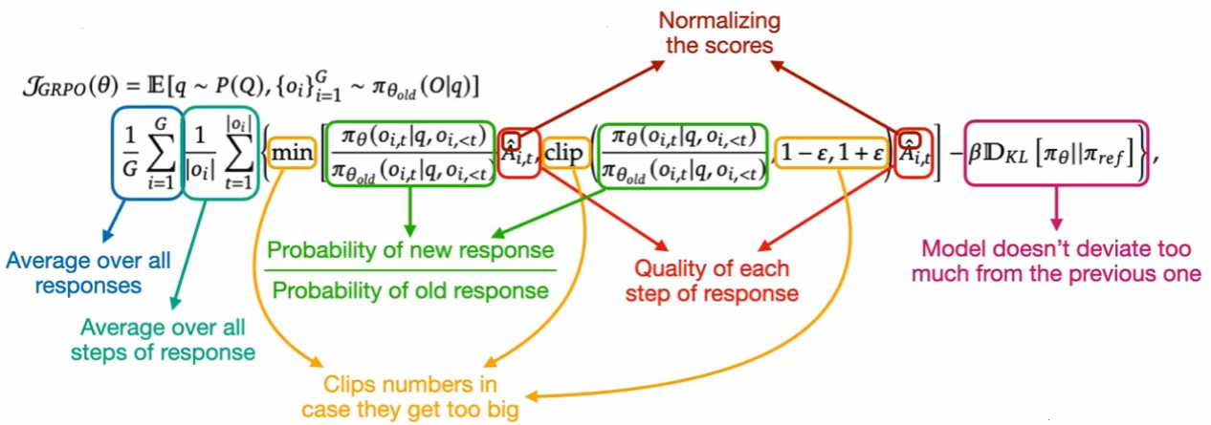
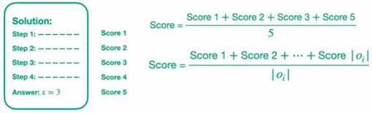
Group Relative Policy Optimizer
A 2D-matrix optimizer updating strictly by orthogonalized direction, completely ignoring gradient scale.

Slide 5
LLM Distillation
Injecting domain knowledge an.
Preference Pair
The capital of France?
“Paris.”👍, “Bonjour!“ ❌
Datasets
High-quality
data at scale
Pre-Training
Base
Model
Distillation
Student
Model
SFT
Quality is
all you need.
RLHF
Human
Preferences
LLM, RAG
& MCP
AI Runtime
Teacher Model
Regularities of NL
Reasoning
World Fact (CAI)
Student Model
Regularities of NL
Reasoning
World Fact (CAI)
Soft Label
Notes:
模型初始化與蒸餾階段（Initialization / Knowledge Distillation）── 非必須，可選
當科學家研發出一個像 Kimi Linear 這樣的架構時，如果從頭開始盲目訓練（Train from scratch），會消耗巨額的算力成本。
作法：工程師會希望把一個現成的、已經訓好的標準 Transformer（Full Attention，擁有 \(\mathcal{O}(L^2)\) 的大權重矩陣 \(W\)）直接「瘦身」轉化為線性注意力模型。
SVD 登場：在這個初始化轉換階段，會對原始模型的 \(W_q, W_k\) 矩陣執行 SVD 分解並進行低秩截斷，將提煉出來的正交基底向量（Orthogonal Bases）當作線性注意力層的權重初始值，讓新模型在起跑點就繼承舊模型的知識。 (註：有些最新的實驗發現，直接用隨機初始化配合 Warmup 也能達到類似效果，因此這屬於可選方案)。

Slide 6

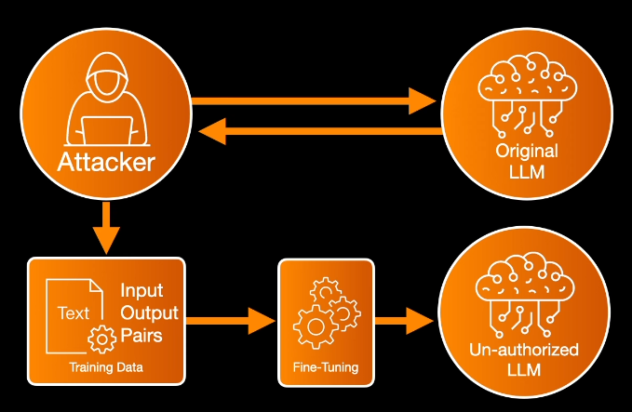
LLM Distillation Attack No LLM is safe, if it can be prompted.
Involve extracting knowledge, from a LLM, extensively, querying it, through prompts.
Moonshot
月之暗面
Model Extraction
Goal: Duplicate a functional clone model at a minimal cost purely through API queries, without accessing its weights.
Datasets
High-quality
data at scale
Pre-Training
Base
Model
Distillation
Student
Model
SFT
Quality is
all you need.
RLHF
Human
Preferences
Distillation
Student
Model
SFT
Quality is
all you need.
RLHF
Human
Preferences
Counter Measures (Increase Attack’s Cost)
Traffic Detection: Semantic-space analysis, behavioral fingerprinting, metadata attribution.
Model Controls: CoT removal, output perturbation, statistical watermarking.
Verified Access: Know Your Customer(KYC), Adaptive Verification, .
Notes:
在傳統的 Transformer 架構中，模型運作會面臨兩個維度的資訊損耗：
一個是文字序列越長，記憶體越容易爆掉（水平瓶頸）；
另一個是神經網路層數越深，早期的重要訊號越容易被後面的層沖淡（垂直瓶頸）。
Kimi 的解法是將「注意力機制」同時應用在這兩個維度：

Slide 7
Positional Encoding
L.
Output
Probabilities
These Gates regulate how information flows
Forget Gate: Decides which past information to discard.
Input Gate: Controls the relevance of new information.
Output Gate: Manages what information the LSTM unit should pass to the next time stamp.
SoftMax
Linear
Add & Norm
Feed Forward
Add & Norm
N x
SP
HC
Input
Output
SPE
Sinusoidal
RoPE
Rotary
NoPE
+RoPE
NoPE
Everywhere

Slide 8
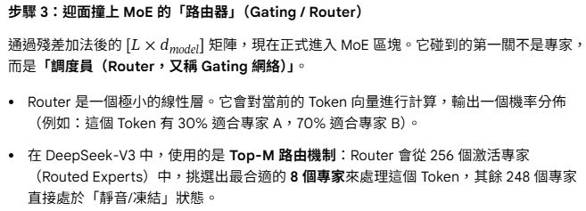
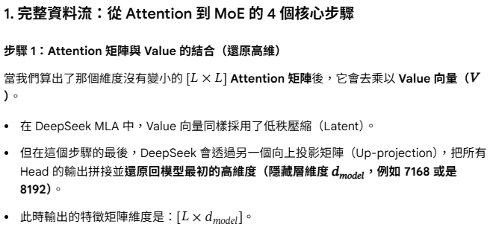
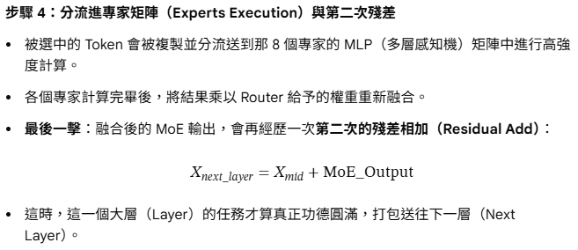
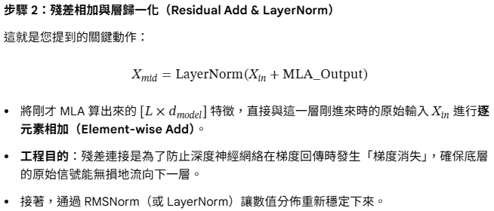
No Positional Encoding
L.
Notes:
DeepSeek 的 NoPE（No Positional Embedding） 運作原理，核心在於「解耦（Decoupling）」。
傳統 Transformer（如 LLaMA）會把位置資訊（RoPE）直接融入到 Query（Q）和 Key（K）的每一個維度中。
但 DeepSeek 為了大幅壓縮 KV 快取（KV Cache），開發了 MLA(Multi-head Latent Attention)架構。
在 MLA 中，RoPE 如果與壓縮矩陣混在一起，會破壞矩陣乘法的優化（無法進行吸收）。因此，DeepSeek 選擇將 Q 和 K 的維度拆成兩部分:
一部分完全不帶位置資訊（NoPE），另一部分專門用來帶位置資訊（RoPE）。
以下是 NoPE 在注意力機制中的核心運作步驟：
1. 維度拆分（Splitting）
當模型生成 Query (q) 和 Key (k) 時，它們的向量維度被強制拆分為兩個獨立的口袋：
q_NoPE, k_NoPE：佔絕大部分維度（例如 128 維中的 64 或 96 維）。這裡只包含純粹的語義資訊，完全不注入任何位置編碼。
Q_RoPE, k_RoPE：佔極小的維度（例如 32 維或 64 維）。這裡專門注入旋轉位置編碼(RoPE)。
2. 獨立進行 KV 快取壓縮
因為 k_NoPE 裡面沒有位置干擾，它是純粹的語義特徵，DeepSeek 就可以放心地使用低秩矩陣(Low-rank Projection)將所有 Token 的 NoPE 特徵壓縮成一個極小的潛在向量Latent Vector c_t 存入 KV Cache。
好處：KV 快取體積暴減至原本的數分之一。
位置怎麼辦？：只有那部分小小的 k_RoPE 需要被獨立記錄位置並存下來，兩者互不干擾。
3. 注意力分數計算（解耦注意力）
在計算 Query 和 Key 的點積（Attention Score）時，運作公式變成了兩部分相加：Attention_Score = (q_NoPE * k_NoPE) + (q_RoPE * k_RoPE)
語義比對(NoPE 部分): 「這兩個字的意思像不像」, 並在推理時透過矩陣變換直接與壓縮快取計算，速度極快。
位置比對(RoPE 部分): 專門計算「這兩個字在空間/時間上的距離與相對關係」。
總結
NoPE 的原理就是「讓上帝的歸上帝，凱撒的歸凱撒」。語義歸語義（NoPE），位置歸位置（RoPE）。
透過這種解耦方式，DeepSeek 既保留了 RoPE 強大的長文本位置感知能力，又成功把語義部分徹底壓縮，達成了極高的推理效率與超低的記憶體佔用。

Slide 9
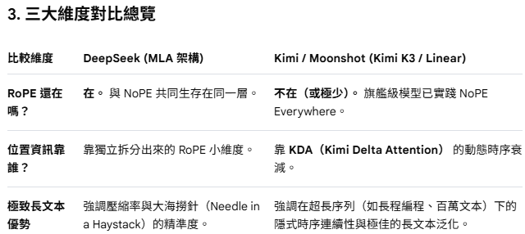
DeepSeek 是把 NoPE 與 RoPE 做「同層拆分」；而 Kimi 則是走得更極端，在特定層（或全模型）直接全面拔除 RoPE，改用別的機制來遞補位置資訊。
Notes:
* 解耦並存派
DeepSeek 在 2024 年 5 月 發表了 DeepSeek-V2 論文, 。
首創概念： 為了實現革命性的 MLA（Multi-head Latent Attention） 架構，
做法： 在同一個注意力（Attention）層內，將 Query 和 Key 的維度拆開。
邏輯： 大部分維度是 NoPE（不帶位置，用來做低秩矩陣壓縮 KV Cache），小部分維度是 RoPE（專門用來旋轉帶入位置資訊）。兩者在同一層內點積相加。
定位： NoPE 在 DeepSeek 裡是為了「輔助 KV 壓縮」而生的手段。
* 全面替代派
Moonshot 在 2025 年 10 月 發表關於 Kimi Linear 的技術論文。將 NoPE 概念推向了更極致的 Everywhere 階段。
承接與進化： Kimi 在設計其線性注意力（Linear Attention）時, Kimi 研發了全新的 KDA(Kimi Delta Attention)機制來隱式處理位置資訊，他們在部分層中直接將位置編碼完全剝離，實現了比 DeepSeek 更激進的「全 NoPE」設計（NoPE for MLA layers）。
* Kimi / Moonshot：做法： 在 Kimi Linear 或最新的旗艦 Kimi K3 中，直接徹底拔除了傳統的 RoPE 旋轉位置編碼層，大膽做到 NoPE Everywhere (全模型或全全域層皆為 NoPE)。
邏輯： 既然叫 NoPE，這幾層就真的完全沒有任何顯式的位置編碼。Kimi 改用自研的 KDA（Kimi Delta Attention） 機制。KDA 具有種類似循環神經網絡（RNN）的衰減閘門(Decay Gate), 會隨著序列長度動態調整時間尺度（Timescales）。
定位： Kimi 的 NoPE 是一場對注意力機制的根本性簡化

Slide 10
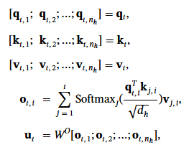
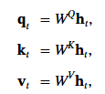

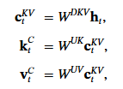

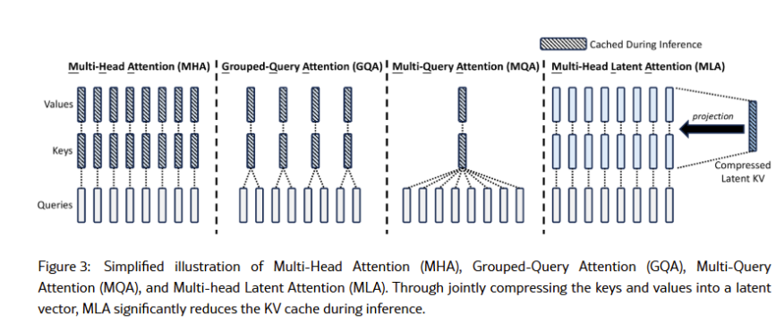
Grouped-Query Attention
C…n
Notes:
MLA（Multi-head Latent Attention，多頭潛在注意力）是 DeepSeek 在 DeepSeek-V2 和 V3/R1 等模型中推出的核心創新架構，
主要用來大幅降低大模型在推理時的 KV 快取（KV Cache）記憶體佔用，同時維持甚至超越傳統多頭注意力（MHA）的效能。
什麼是 KV Cache：大型語言模型（LLM）在生成文字（推理）
時，為了不重複計算前面每個字的特徵，需要把歷史文字的 Key（鍵）和 Value（值）矩陣存放在 GPU 顯存中，這就是 KV Cache。
記憶體爆炸：當處理極長文本（例如 128K 甚至更長上下文）或高併發時，KV Cache 的體積會隨著序列長度線性增長，佔滿整個 GPU 顯存，成為系統瓶頸。
傳統折衷方案的缺憾：過去雖有 MQA（Multi-Query Attention）或 GQA（Grouped-Query Attention）來減少快取，但往往會犧牲模型的表現能力。

Slide 11
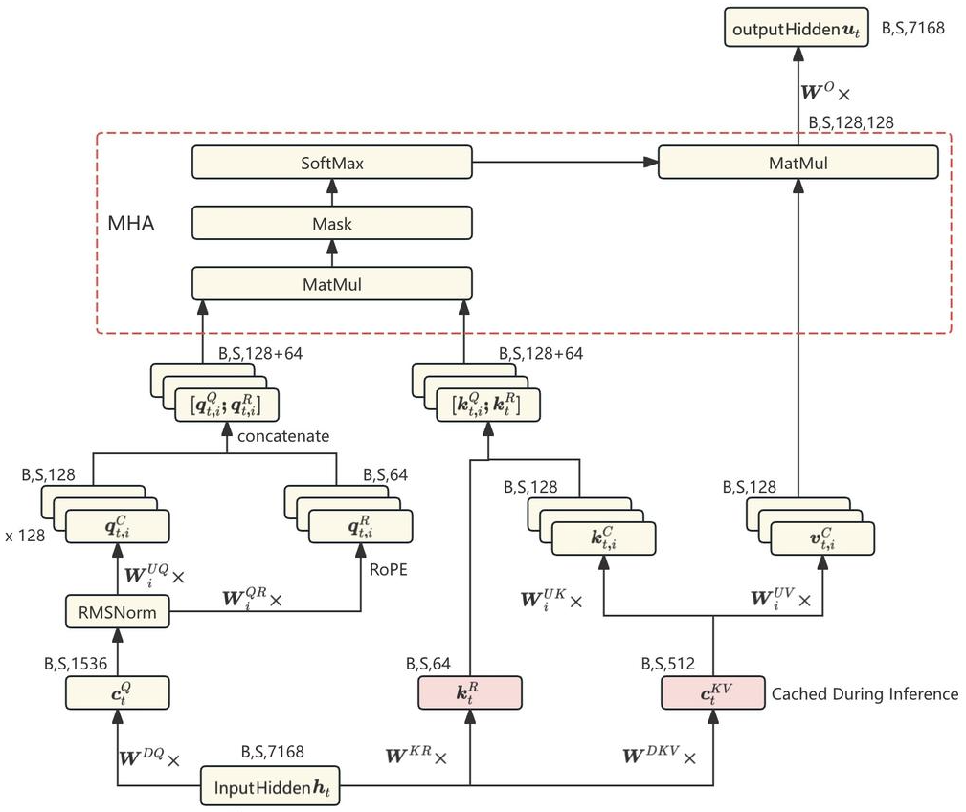
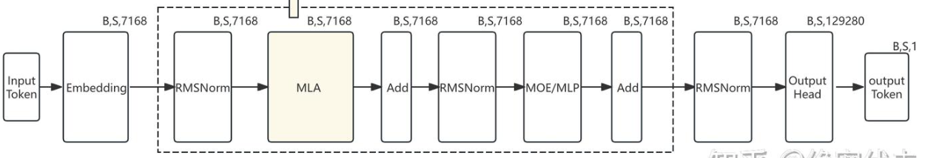
Multi-head Latent Attention
C…n
Notes:
MLA 的核心祕密是低秩聯合壓縮（Low-rank Joint Compression），概念類似圖像的 JPEG 壓縮 或 LoRA：
壓縮 KV（降維快取）：
傳統模型要把龐大的高維 Key 和 Value 完整存下來。
MLA 在存儲時，先用一個低秩壓縮矩陣把高維的 KV 資訊投影到一個極小的低維潛在空間（Latent Vector）中。
例如將原本高達數千維的特徵壓縮到幾百維，讓 KV 顯存佔用直接大降 90% 以上。
矩陣吸收（Matrix Absorption，推理加速）：
當需要進行注意力計算時，再利用上投影矩陣把低維向量還原。更厲害的是，透過矩陣乘法的結合律，DeepSeek 巧妙地把解壓矩陣「吸收到」相鄰的查詢矩陣 \(W^{Q}\) 或輸出矩陣中，避免了額外的即時解壓計算開銷，讓推理速度更快。
解耦旋轉位置編碼（Decoupled RoPE）：
傳統位置編碼會和 Key/Value 綁定在一起，破壞了矩陣壓縮的結構。
MLA 獨立出一小部分專門的維度來處理位置資訊（RoPE），完美兼顧了長文本位置感知與 KV 壓縮。

Slide 12

Hybrid Attention = CSA + HCA
Compressed Sparse Attention and Heavily Compressed Attention
h * d_{h}
d_{h}
Heads
X
VC
vocabulary
d
X
·
W_{q}
➔
Q
N
System Prompt
Attention
Historical Chat
X
X
W_{k}
K
$$\frac{1}{\sqrt{d_{h}}}$$
Q
ꚙ-
V
N
·
➔
K^{T}
ꚛ
x
User Input Data
RoPE
X
·
W_{v}
➔
V
new
Lookup Table:
Token ➔ Embedding
X
=
X
+
A
W_{o}
QK
Cache
Q
K
x
x
Y
k
k
x
Y
new
token
q
LLM
Extract semantics
From context
CNN
Extract feature
from image
Semantic
space
Context

Slide 13
Attention
G- Optimizer
ResNet
MSRA 何愷明
2015
Hyper-
Connections
ByteDance 朱等
2024
MUDDformer
肖達 2025
Manifold-
Constrained HC
DeepSeek
2026
AttnRes
Moonshot
陳廣宇
2026
PE
Sinusoidal
2017
RoPE
Rotary
2021
NoPE
2023
NoPE
NoPE+PE
2024
NoPE
Everywhere
2026
MHA
Multi-head
Attention
2017
MQA
Multi-head
Query
2019
GQA
Grouped
2023
MLA
Multi-head
Latent
2025
KDA
Kimi Delta
2026
Notes:
2015年 12月ResNet微軟亞洲研究院 (MSRA)何愷明、張祥雨、任少卿、孫劍奠定基石：首次提出標準殘差連接（H(x) = F(x) + x），透過捷徑連接解決深層網路退化與梯度消失問題，沿用至今成為 Transformer 的默認配置。
2024年 12月HC (Hyper-Connections)字節跳動 (ByteDance)朱等 (Zhu et al.)拓寬架構：打破單一殘差流限制，提出「多流並行（多通道）混合」，但多通道隨意混合容易破壞恆等映射，導致超深大模型訓練不穩定。
2025年 2月MUDDformer 北京郵電大學 & 彩雲科技肖達 (Da Xiao)、孟慶業、李省平、袁行遠引入動態稠密：將 Transformer 的輸入切分為 4 個獨立流(Q, K, V, R), 並利用輕量化 MLP 依據 token 位置動態生成跨層稠密連接權重。
2026年 1月mHC (Manifold-Constrained HC)深度求索 (DeepSeek)謝振達、梁文峰等 (Xie et al.)加入數學約束：回歸數學本質，利用 Sinkhorn-Knopp 演算法將多流混合矩陣強制約束在一個「雙隨機流形」上，既保留多通道的表達力，又找回了 ResNet 訓練的穩定性。
2026年 3月AttnRes (Attention Residuals)月之暗面 (Moonshot AI)陳廣宇、張宇、蘇劍林 (Kimi 團隊)終極注意力重構：提出深度與時間的對偶性，徹底拋棄硬相加，改用 Softmax Attention 機制，讓深層網路能像翻書查資料一樣，主動且具選擇性地撈取前面任意層的特徵，並以 Block AttnRes 成功商用落地。
這十年的技術演進，本質上是將殘差連線從「靜態、死板的等權重相加」逐步轉化為「動態、可學習的條件聚合」。
微軟給了世界一條不會斷的梯度導線；
字節跳動與北郵/彩雲科技嘗試把導線變成多條、並加入權重預測；
DeepSeek 透過精妙的數學流形約束確保了這套多線路權重的穩定運作；
Kimi 團隊則巧妙地用 Attention 機制一統江山，完成了殘差架構這十年來最激進也最優雅的一次底層重構。

Slide 14


DeepSeek Family An ultra-cost-efficient hardware maximizer that slashes KV cache memory by over 90% through shared and fine-grained expert architectures.
DeepSeek
深度求索
2023
Features
DeepSeek : Funded by High-Flyer Quant, CEO(梁文鋒1985浙江大學-).
Key Technology:
V2 Multi-head Latent Attention(MLA): Reduced KV cache usage by 90%.
V3 DSA: Select Top-K token via lighting Indexer.
V4 Hybrid MHA: Sliding Window(SWA), Heavily(HCA), Compressed Sparse(CSA).
V4 Manifold-constrained Hyper-Connections (McHC): Replacing residual stream.
High-Flyer
Quant
幻方量化
2015
 | Version Type | Key Technology |  |  |  | Memory consumption
 |  | Training |  | Core Technology |  |  | Context |  | MLP |  | Para. | Requirement
 |  | Pre | Post/RL | Model |  | Attention | Len | Dim | FFN | MoE
V2 | V2.5 | AdamW | GRPO | MLA (Multi-head Latent) | DSMoE (Fine-Grained) | 1~60 | 32k | 5120 (512) | 1 | 2~60 | 21B / 236B | 1 PC (8 x A100 80G)
V3 | V3.2 | AdamW | GRPO | MLA + DSA (Lighten Indexer) | Dual Pipe | 1~61 | 128k | 7168 (512) | 1~3 | 4~61 | 37B / 671B | 4 PC with (8 x A100 80G)
V4 | Pro | Muon | GRPO | SWA + Shared-KV MQA (HCA+CSA) | MHC Engram | H: 1,2,3,5…61 C: 4…60 | 1M | <4096 | 0 | 1~61 | 49B / 1.6T | AI clusters
 | Flash |  |  |  |  | H: 1,2,3,5…43 C: 4…42 | 1M | >8192 | 0 | 1~43 | 13B / 284B | 1 PC (8 x H800)
V5 | - | - | - | - | Engram
Notes:
MLA: V2, V3KV Cache 顯存大小橫向：壓縮特徵維度 (Dim 8192 → 512)
DSAV3.2運算量複雜度 (O(N²))縱向：動態篩選單個 Token (Top-K)
HCAV41M 長文本的宏觀視野縱向：重度聚合時間區間 (128 → 1)
CSAV41M 長文本的細粒度檢索縱橫結合：先 4:1 壓縮再做 Top-K 塊篩選

Slide 15
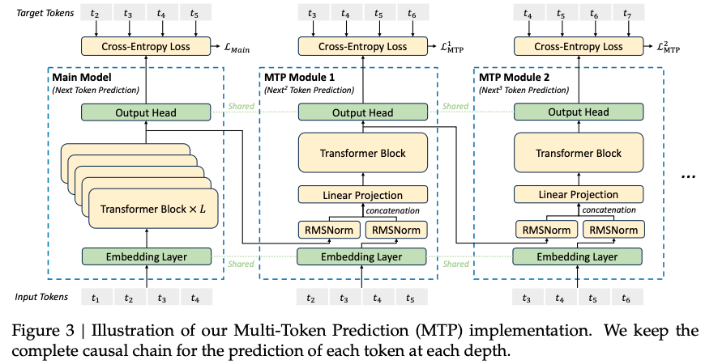
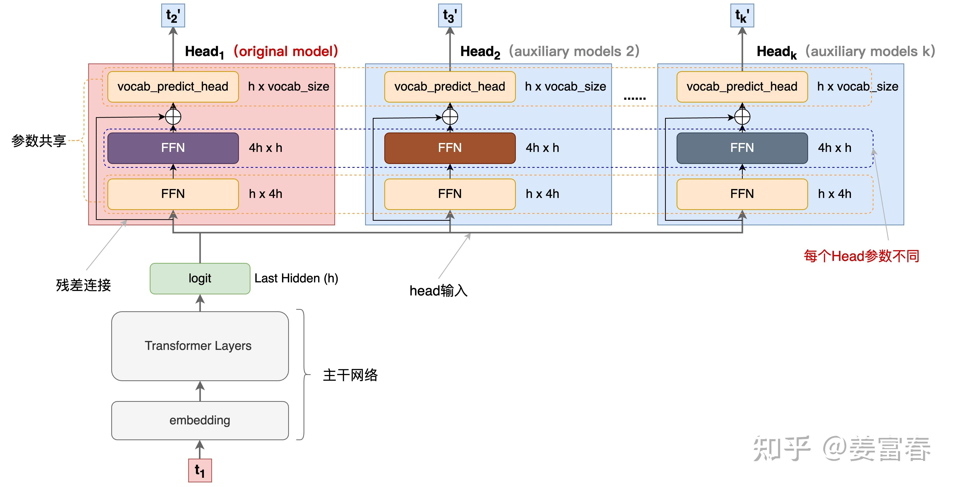
DeepSeek v4 MTP: DSpark Architecture
https://zhuanlan.zhihu.com/p/18056041194

Slide 16
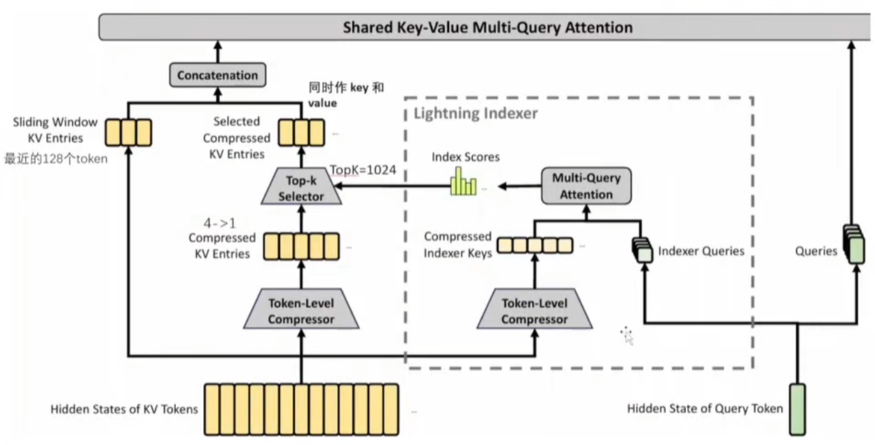
The insane infrastructure design of DeepSeek V4

Slide 17
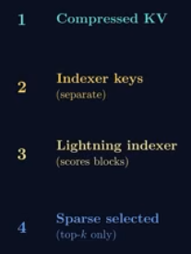
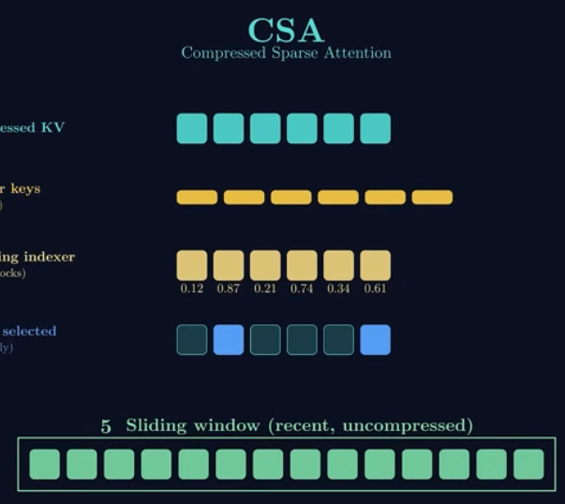
矩陣維度演變全景總結
原始多通道資料 X [N,d]
步驟1: 壓縮 通道特徵向量 x_compressed [N,1]
步驟2: 映射粗糙意圖矩陣 H_res [N,N] →
步驟3: 非負化 → 正能量矩陣 A [N,N]
步驟4: Sinkhorn → 動態流形矩陣 H_res [N,N]
當這 4 個步驟在幾微秒內完成後

Slide 18
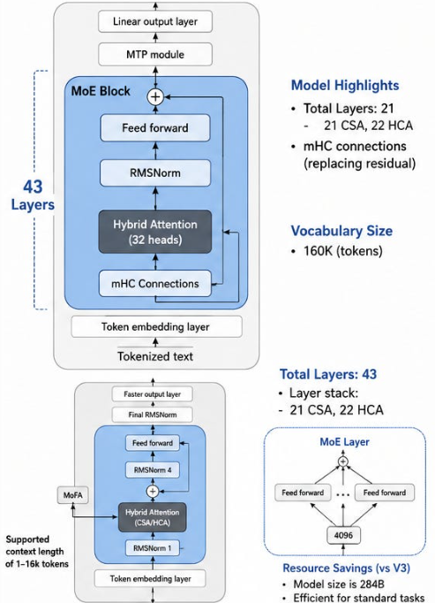
DeepSeek MoE Architecture An ultra-cost-efficient hardware maximizer that slashes KV cache memory by over 90% through shared and fine-grained expert architectures.
RLHF Optimization
PPO aligns via multiple models.
DPO aligns via direct optimization
GRPO aligns via self-correction.
 | Description | Context Window | Memory consumption |  | License | API Cost $/Token
 |  |  | Parameters | HBM/VRAM
Kimi K3 Moonshot | KDA, Arena.ai, Native Multimodal Agent | 100M | 2.8T (104B) | 20*H100 100G | Open | 0.86
DS V4 Pro DeepSeek | C/P, STEM, | 100M | 1.6T (49B) | 10*H100 80G | Open | 0.35~0.87
Claude Fable 5 Anthropic |  | 100M | - | Cloud | Closed | 3.15
GPT-5.6 Sol OpenAI |  | 200M+ | - | Cloud | Closed | 1.86
Gemini Google |  | 200M+ | - | Cloud | Closed | ~9

Slide 19
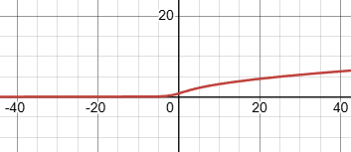

一、 解密路由激活函數：Sqrt(Softplus(·))
在傳統的混合專家模型（MoE）中，計算「Token 與專家的契合親和度」通常會使用 Sigmoid 或 Softmax。但 DeepSeek-V4 徹底將其替換為 Sqrt(Softplus(·))，其數學公式為：
Score(x) = Sqrt[ ln(1+e^x) ]
這個改動帶來了三大關鍵優勢：
獨立評分不互相拉扯：與 Softmax 不同，每個專家的分數是單獨計算的，這意味著某一個專家分數暴增時，不會強行壓低其他潛在適用專家的機率。
平滑緩解極端路由：Softplus 能提供平滑的漸進激活，而外層的平方根（Sqrt）操作能進一步壓縮分數的極端範圍，防止少數專家被「過度熱捧」而導致其他專家失業。
有利於天然負載均衡：路由分布更為平緩，模型在不需要僵硬的「輔助損失（Auxiliary Loss）」強迫制約下，就能自主實現極佳的專家分配均衡。
二、 什麼是 DeepSeek-V4 的「混合注意力架構」？
在過去的 V2/V3 中，DeepSeek 著名的是 Multi-head Latent Attention (MLA) 技術。然而到了 V4，為了解決 100 萬 Token 帶來的恐怖 KV Cache（鍵值快取）記憶體爆炸問題，官方開發出了由 CSA 與 HCA 交替層疊（Interleaved）組成的混合注意力架構。
它拋棄了「每個 Token 都必須精確記錄 KV 狀態」的傳統教條，改採分層儲存、按需訪問的策略，成功將 KV Cache 暴減 90%，單 Token 推理算力（FLOPs）降低 73%。
這一架構由以下兩大機制交織而成：
1. 壓縮稀疏注意力（Compressed Sparse Attention, CSA）
運作機制：將歷史脈絡每m(4)個Token的 KV 狀態，透過學習好的權重數學壓縮鎖定成一個合併表徵。接著，由 Lightning Indexer 快速動態檢索出最相關的 Top-K 個壓縮記憶條目。
角色定位：它就像是(中等解析度的檢索器), 不全量掃描百萬上下文，只找出跟當前問題最相關的歷史片段。
2. 重度壓縮注意力（Heavily Compressed Attention, HCA）
運作機制：採用更激進的重度壓縮比（例如每 128 個 Token 壓縮成一條全局 KV 狀態），然後對這些高度壓縮的狀態進行密集的全局注意力計算。
角色定位：它就像是「低解析度的全局老地圖」。雖然細節被模糊了，但它確保模型不會因為稀疏檢索而徹底切碎整體文章結構，依然看得見故事的宏觀輪廓。
3. 滑動窗口（Sliding Window）
運作機制：不論 CSA 還是 HCA，對於「當前最新、最鄰近」的上下文（例如最新的 128 個 Token），都依然保持 100% 完整且精確的精細注意力。
CSA | xadsf

Slide 20
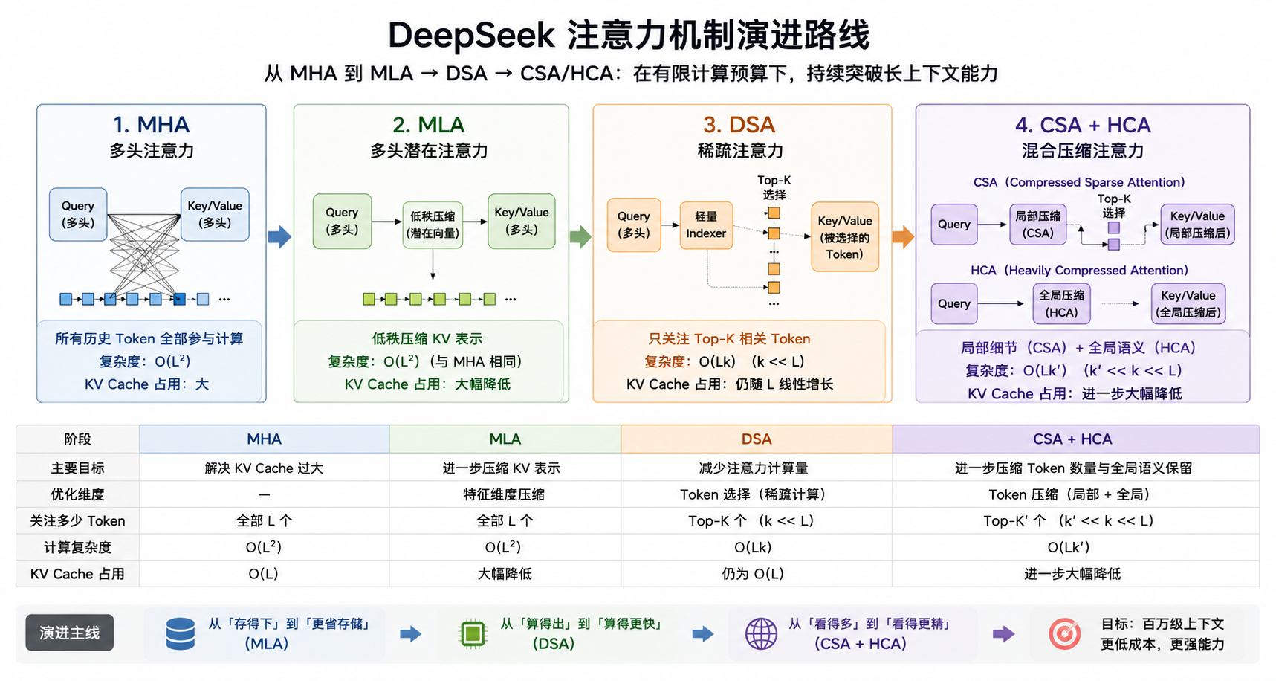
DeepSeek Attention An
Top-512
DeepSeek-V4 Flash Parameters is 284B.
Embedding dimension of 4096
Tokenized text

Slide 21
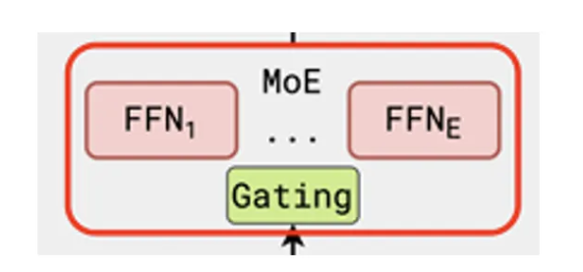
DeepSeek MoE Architecture: Hybrid Attention
HCA + CSA + SWA)
MoE
Router
FFN
E
E
SLUI
Heavily Compressed
Attention
Next Layer
Next Layer
DeepSeek MoE
DeepSeek MoE
Router
Export
Shared
Export
Router
Export
Shared
Export
FFN
FFN
Hybrid Attention
Hybrid Attention
Engram
Engram
SWA
Sliding
Window
Attention
HCA
Heavily
Compressed
Attention
CSA
Compressed
Sparse
Attention
QKV
N x d
QKV
N x d
X
NxD
X
NxD
Input Layer
Input Layer
VC
VC

Slide 22
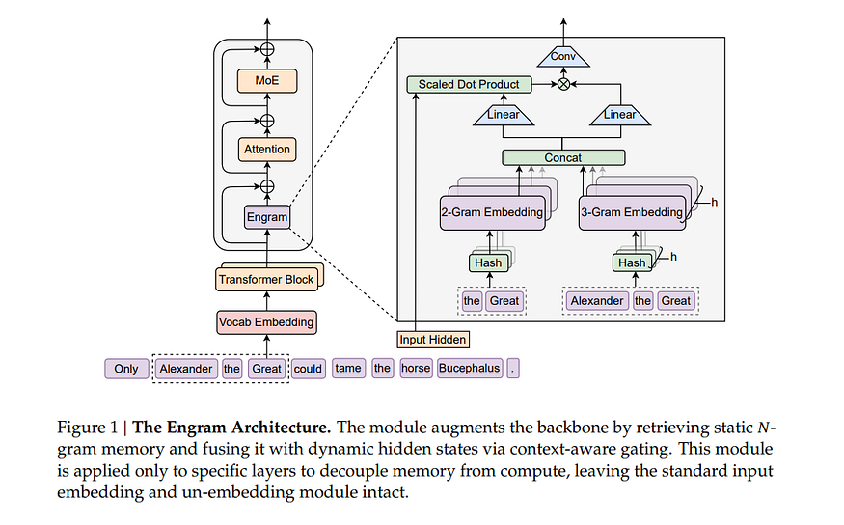
P₂ =
0.81 | -ꚙ | -ꚙ | -ꚙ | … | … | 0.19 | -ꚙ
0.75 | -ꚙ | -ꚙ | -ꚙ | … | 0.25 | -ꚙ | -ꚙ
-ꚙ | -ꚙ | -ꚙ | 0.44 | … | 0.56 | -ꚙ | -ꚙ
-ꚙ | 0.08 | -ꚙ | -ꚙ | … | … | 0.92 | -ꚙ
MoE Router(X)
X
G
Top 2
S
SoftMax
P₂
*
➔
➔
MoE Router(X)
Nxd
dx16
Nx16
Nx16
x 0.08
x 0.92
FFN(x)*k1
FFN(x)*k2
… other Experts
X
G
Top 2
SoftMax
P₂
X
*
➔
S
➔
p₆
1xd
1x16
dx16
Nx16

Slide 23
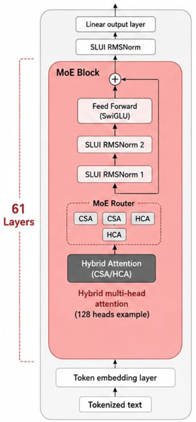
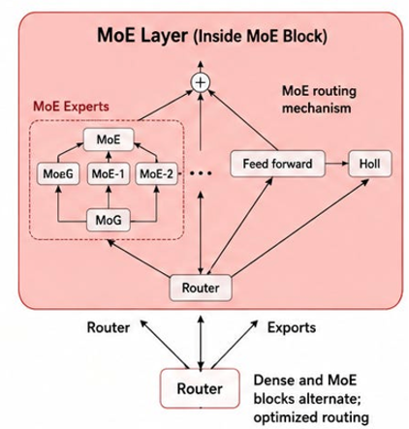
CSA = Cross-Attention (Sparse)
HCA = Hybrid-Attention (Compressed)
mHC = Mainfold-Constrained Hyper-Connections
DS MoE
Fine-Grained Expert Segmentation
Auxiliary-Loss-Free Load Balancing
Shared Experts Isolation
DeepSeek-V4 Pro/Flash Parameters is 1.6T.

Slide 24
DeepSeek-V4 An ultra-cost-efficient hardware maximizer that slashes KV cache memory by over 90% through shared and fine-grained expert architectures.
Next Layer
Next Layer
Residual Connection
1 | 2 | 3 | .. |  | … |  | .. | D₁₅₃₆
FFN
E
E
E
E
+
a1 | a2 | a₃ | .. |  | … |  | .. | a₁₅₃₆
FFN
NxD
E
E
E
E
E
E
E
E
E
E
E
E
1xd
x
U dxD
MoE
Router
Layer Embedding
v₁ | v₂ | v₃ | … | v₂₅₆
MHA
MLA
Token Indexing
QKV
N x 8192
QKV
N x 1048
g₁ | g₂ | g₃ | … | g₂₅₆
Sigmoid
Ꙩ
σ
1xd
X
NxD
X
NxD
w₁ | w₂ | … |  | .. | w₂₅₆
Input Layer
Input Layer
Router Expert
x
W Dxd
VC
VC
X₁ | X₂ | X₃ | .. |  | … |  | .. | X₁₅₃₆
D
P₂ =
-ꚙ | 0.08 | -ꚙ | -ꚙ | … | … | 0.92 | -ꚙ
0.75 | -ꚙ | -ꚙ | -ꚙ | … | 0.25 | -ꚙ | -ꚙ
 |  | … |  | …
-ꚙ | -ꚙ | -ꚙ | 0.44 | … | 0.56 | -ꚙ | -ꚙ
-ꚙ | -ꚙ | 0.77 | -ꚙ | 0.23 | … | -ꚙ | -ꚙ
0.81 | -ꚙ | -ꚙ | -ꚙ | … | … | 0.19 | -ꚙ
Notes:
Gemma 4 12B 統一架構, 層級嵌入 PLE
多模態 AI 的架構簡介（從傳統到現代）要在同一個 AI 模型裡同時塞入「文字、圖片、聲音」, 技術架構經歷了兩個世代演變：
傳統架構：橋接法 (Encoder-based Architecture) 以往的 LLaVA 或舊型多模態模型，就像是「拼裝車」：
外掛多個編編碼器 (Encoders)：文字有文字的處理器、圖片有專屬的視覺編碼器（如 CLIP）、聲音有語音編碼器。
對齊層 (Projection Layer)：中間用一個轉換層，把圖片和聲音的訊號「強行翻譯」成文字看得懂的向量。
丟入 LLM：最後才餵給主要的大型語言模型。
缺點：編碼器體積龐大(數億參數)、會卡死微調(Fine-tuning)的彈性, 且在轉換過程中容易漏掉細節。
現代/未來架構：原生統一法 (Native Unified / Encoder-Free Architecture)
這也是 Gemma 4 的核心突破！科學家發現，不需要外掛這麼多編碼器，主要的大腦(LLM)本質上就夠聰明了。
直接線性投影 (Linear Projection)：圖片或聲音不經過外部編碼器加工，直接切碎並透過一個極輕量的線性模組轉成標記（Tokens）。
一體化推論：多種模態的資料直接在同一個核心架構（Backbone）裡混合、計算。
優點：推論速度極快、模型體積大幅縮小，而且文字、圖片、音訊可以完美融合在同一個資料流中，大幅降低硬體門檻。
計算memory用量? 計算用電? 如何知道級距? 用雲端服務建立準線。

Slide 25


Open Frontier AI
Open weights, million-token context, and native re.
Gemma 4-26B
DeepSeek V4-Pro
Kimi K3
Next Layer
Next Layer
Next Layer
E
E
E
E
E
E
E
E
Stable
Latent MoE
E
E
E
E
E
E
E
E
E
E
E
E
E
E
E
E
$${1+C}_{8}^{128}$$
Top K
$${2+C}_{14}^{896}$$
E
E
E
E
E
E
E
E
E
E
E
E
E
E
E
E
Per Layer
Embedding
E
E
E
E
mHC
E
E
E
E
Attention
Residual
GQA
CSA + HCA
KDA
RoPE
NoPE + RoPE
NoPE everywhere
QKV
N x 2048
QKV
N x 2048
QKV
N x 2048
VC
VC
VC
X
NxD
X
NxD
X
NxD

Slide 26

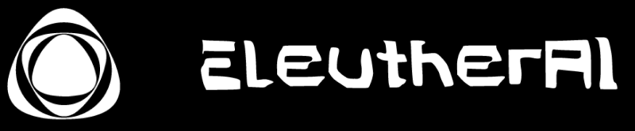







The Evolution of Open-Source LLMs
From 2020 to 2026.
 | Modern Open-Source Backbone |  |  |  | Cross-Border Academic Collaboration | Community -Driven Pioneers | Independent & Native Pillars
 | DeepMind (Google) | Phi (Microsoft) | Meta AI (FAIR) | Mistral AI (Europe) | BigScience (Hugging Face, France and 1000+ scientists ) | EleutherAI (Hugging Face, CoreWeave, Stability AI, …) | Technology Innovation Institute (NV) | Qwen (Alibaba) | DS MoE (DeepSeek) | KIMI (Moonshot)
2020 |  |  |  |  |  | GPT-Neo
2021 |  |  |  |  |  | GPT-J
2022 |  |  |  | OPT | BLOOM | GPT-NeoX
2023 |  | Phi-1 | Llama 1 | Mistral 7B / Mixtral |  | LLeMA | Falcon | Qwen 1.0 | DeepSeek LLM
2024 |  | Phi-3 | Llama 3 |  |  |  | Falcon 3 | Qwen 2.5 | DeepSeek V3
2025 | Gemma 3 | Phi-4 | Llama 4 | Mistral Large 3 |  | The Common Pile | Falcon H1 | Qwen 3.0
2026 | Gemma 4 | Phi-4 Vision | Muse 1 | Mistral Small 4 |  | LM-Evaluation-Harness | Falcon H1R | Qwen 3.8 | DeepSeek V4 | Kimi K3
Notes:
AI的強弱: 取決於數據(data), 算法(algorithm), 算力(computing)
2010 算力助長了一切:
2018 動態預訓練時代：上下文的「環境覺醒」
CoT: Chain-of-Thought: (思維鏈)這個方法有助於大型語言模型克服一些需要邏輯思維或多個步驟來解決的推理任務 (在prompt裡面,帶著過程)
預訓練/微調技術大躍進
Reinforcement Learning from Human Feedback (RLHF): Anthropic 很具里程碑意義
Direct Preference Optimization (DPO): Standford 簡化學習偏好, 免除了獎勵模型
Self-Alignment (SA): Frontier labs 使用最小的人類引導, 進行模型對齊

